Slide 1

Использование библиотек
Лекция 6
Введение в разработку приложений для смартфонов на ОС Android

Slide 2
Содержание
Библиотеки
Обзор популярных библиотек
Безопасность использования подключаемых библиотек

Slide 3
Библиотеки

Slide 4
Библиотеки
Библиотека (от англ. library) в программировании — сборник подпрограмм или объектов, используемых для разработки программного обеспечения (ПО)
Для ОС Android существует большое количество подключаемых библиотек
Их можно классифицировать в зависимости от назначения

Slide 5
Виды библиотек
Библиотеки совместимости
Библиотеки специального назначения
Библиотеки, предоставляющие дополнительные возможности

Slide 6
Подключение библиотек
Библиотеки могут поставляться как в собранном и уже готовом к использованию виде (jar-файлы), так и в исходниках
Для подключения библиотеки (файл *.jar) достаточно создать папку libs в проекте (на том же уровне, что и папки src и res) и копировать туда файл библиотеки (можно просто перетащить)
Дальше необходимо добавить ее в проект через меню Project -> Properties

Slide 7
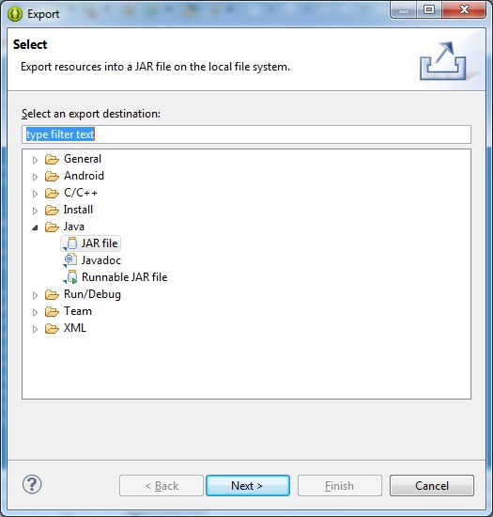
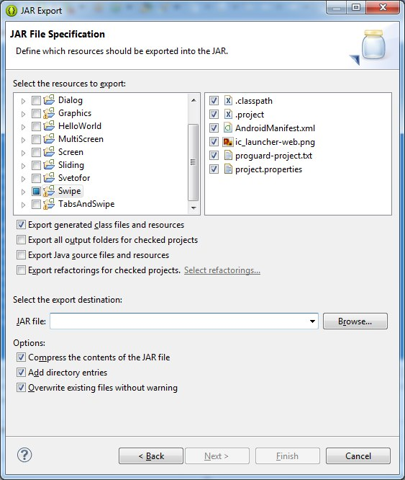
Подключение библиотек
Если библиотека представлена в виде исходного кода, необходимо ее предварительно собрать
Щелкнуть правой кнопкой по корневой папке проекта -> Export: -> Java -> Runnable JAR file ->Указать класс для запуска -> Указать место сборки -> Finish

Slide 8
Обзор популярных библиотек

Slide 9
Библиотеки совместимости
Позволяют использовать возможности, появившиеся в какой-то версии ОС Android, на более ранних версиях платформы
Разработчик с одной стороны должен ориентироваться на новые возможности и уметь их использовать, а с другой – стараться сделать так, чтобы приложение работало на максимальном количестве устройств

Slide 10
Android Support Library
Набор библиотек, которые обеспечивают обратную совместимость новых API на более старых версиях платформы
Каждая библиотека из этого набора обладает обратной совместимостью к конкретному уровню Android API
Приложения смогут использовать возможности библиотеки и быть запущены на устройствах Android 1.6 (API level 4) и выше

Slide 11
Android Support Library
Хорошим тон в разработке приложений, зависящих от версии и возможностей платформы
Поможет распространить приложение для большего числа пользователей
Примеры Android-приложений содержат по умолчанию одну или несколько библиотек поддержки

Slide 12
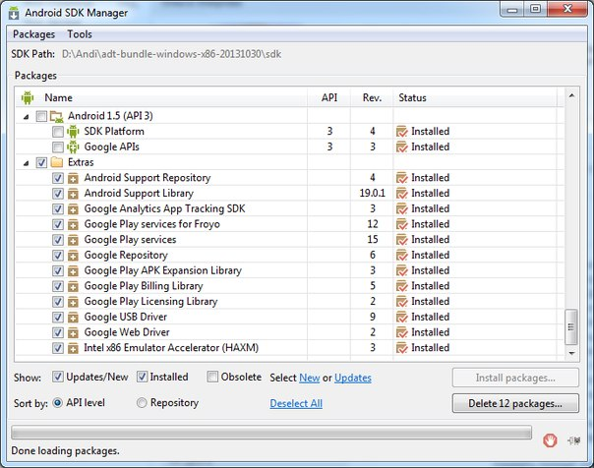
Установка Android Support Library
С помощью Android SDK Manager

Slide 13
Установка Android Support Library
При настройке обратной совместимости необходимо отредактировать файл манифеста, указав в нем минимальную версию Android SDK, которая необходима для запуска приложения, и основную (целевую) версию: <uses-sdk android:minSdkVersion="7" android:targetSdkVersion="17" />

Slide 14
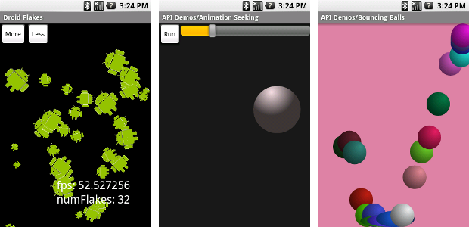
NineOldAndroids
Предназначена для использования анимации, доступной в Honeycomb (Android 3.0) и выше, на всех более ранних платформах

Slide 15
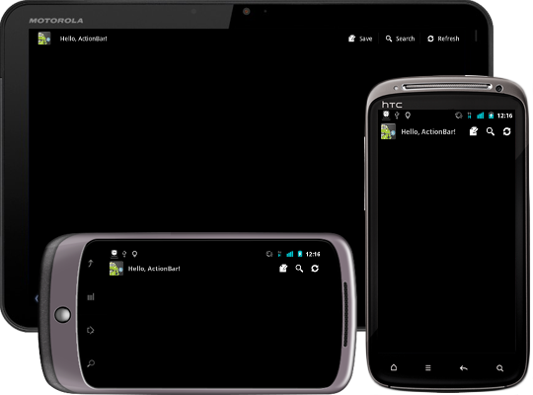
ActionBarSherlock
Использование компонента ActionBar в версиях меньше 4.0

Slide 16
Библиотеки специального назначения
Используются для:
Разработки игр
Работы с социальными сетями
Сбора статистики
В других случаях

Slide 17
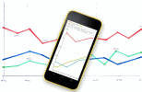
Яндекс-метрика
Yandex.Metrica for Apps — набор библиотек для сбора статистики использования мобильного приложения
Показывает актуальную статистику об использовании приложения
Сервис позволяет отвечать на вопросы об аудитории и выделять любые ее сегменты
Инструменты помогают понять, как люди пользуются приложением

Slide 18
Яндекс-метрика. Возможности
информация об устройстве
информация о сессиях
информация об источнике перехода пользователя на страницу скачивания приложения
действия, выполненные пользователем в приложении
местоположение пользователя
ошибки, возникающие во время использования приложения
собственные события
другие данные

Slide 19
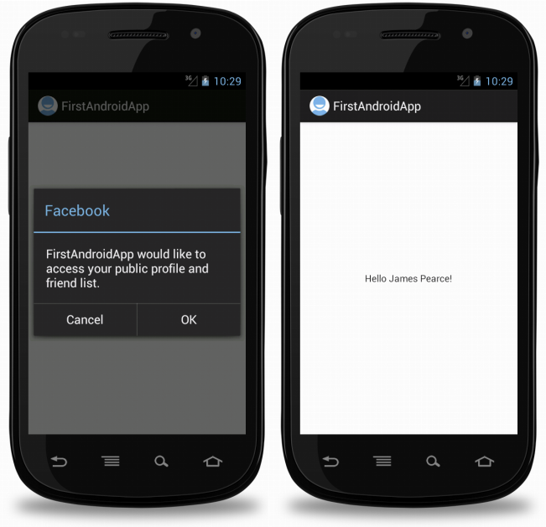
Facebook SDK for Android
Возможности:
писать сообщения на стену
читать и менять статусы
смотреть ленту друзей
многое другое

Slide 20
Прикладные библиотеки
Различные библиотеки, предоставляющие дополнительные возможности:
Работа с изображениями
Работа с картами
Парсинг HTML-страниц
Построение графиков
Многое, многое другое ☺

Slide 21
Universal Image Loader for Android
Работа с изображениями:
Многопоточная загрузка изображений
Широкие возможности настройки и конфигурирования
Кеширование загруженных изображений как в оперативной памяти, так и на карте
Поддержка виджетов
Android 2.0 и выше

Slide 22
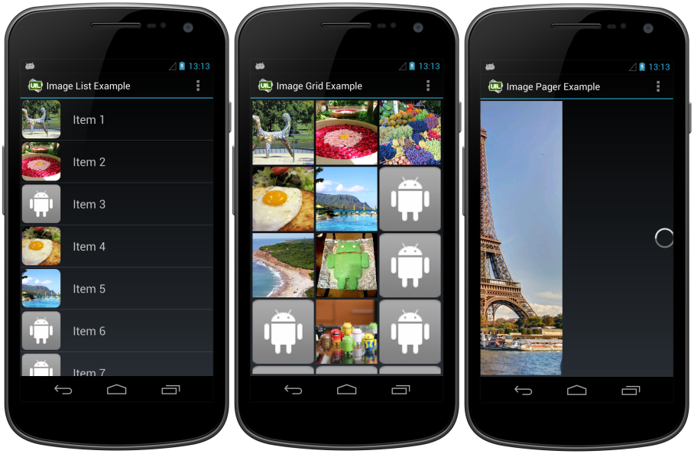
Universal Image Loader for Android

Slide 23
jsoup: Java HTML Parser
Предназначена для парсинга HTML-страниц.
Может принимать в качестве параметра URL, файл или строку
Находит и извлекает данные, используя DOM и селекторы CSS
Позволяет манипулировать HTML-элементами, атрибутами и текстом
Выводит чистый HTML

Slide 24
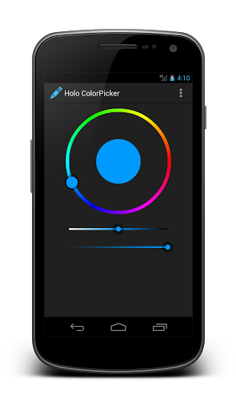
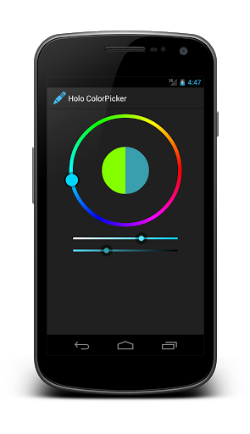
Android Holo ColorPicker
Выбор цвета с использованием цветового колеса

Slide 25
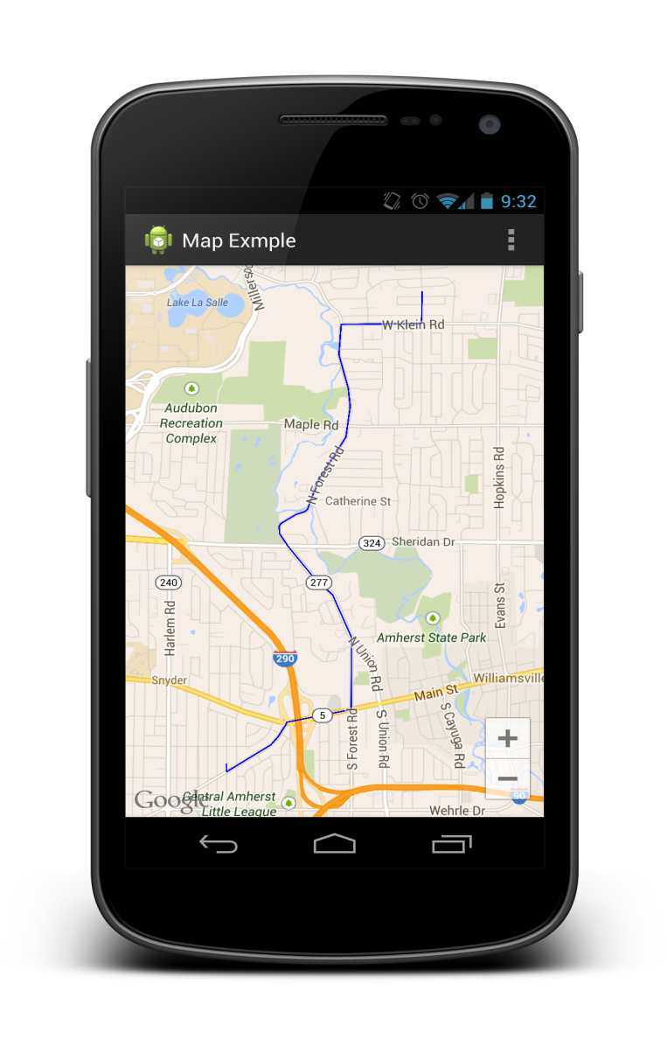
MapNavigator
Работа с картами Google Maps
Позволяет определять направления и отображать маршрут на карте
Работает только с Google Maps v2

Slide 26
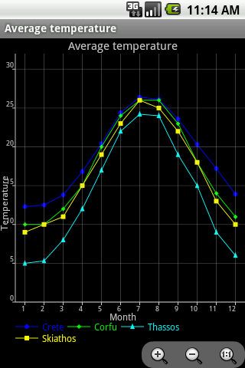
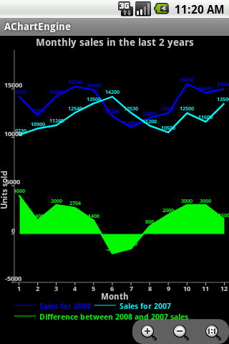
AChartEngine
Линии графиков функций
Поточечные графики
Гистограммы
Круговые диаграммы
Пузырьковые диаграммы
Комбинированные диаграммы
Другие виды диаграмм и графиков

Slide 27
Безопасность использования подключаемых библиотек

Slide 28
Будьте осторожны!
Библиотека может содержать возможности, которые могут использоваться злоумышленниками в преступных целях!

Slide 29

Пример (октябрь 2013)
Популярная библиотека для отображения рекламы:
Запуск на устройстве произвольного кода
Извлекать текстовые сообщения, список контактов и вызовов
Передавать секретную информацию в виде простого текста по протоколу HTTP
Использовать камеру без ведома пользователя
Запускать вредоносные java-скрипты.

Slide 30
Рекомендации по безопасности
Не использовать скомпрометированные библиотеки!
Если о какой-то библиотеке появляются сведения, что она может содержать вредоносный код, следует отказаться от ее использования в новых проектах и по возможности пересмотреть ее применение в уже существующих

Slide 31
Рекомендации по безопасности
С осторожностью использовать библиотеки из сомнительных источников
Обязательно ознакомиться с форумами и сайтами, где могут обсуждаться библиотеки
По возможности просмотреть исходники
Применять другие правила информационной безопасности, которые могут иметь значение в каждом конкретном случае

Slide 32
Список дополнительных источников
Сайт Александра Климова. Библиотеки http://developer.alexanderklimov.ru/android/library/
Android Support Library http://developer.android.com/tools/support-library/index.html#overview
Библиотека NineOldAndroids http://nineoldandroids.com/
Библиотека ActionBarSherlock http://actionbarsherlock.com/
Библиотека Яндекс-метрика http://api.yandex.ru/metrica-mobile-sdk/
Facebook SDK for Android https://developers.facebook.com/docs/android
Universal Image Loader for Android https://github.com/nostra13/Android-Universal-Image-Loader
jsoup: Java HTML Parser http://jsoup.org/
Android Holo ColorPicker https://github.com/LarsWerkman/HoloColorPicker
MapNavigator https://github.com/tyczj/MapNavigator
AChartEngine http://code.google.com/p/achartengine/
Обзор Android-библиотек http://www.androidviews.net/
Ad Vulna: A Vulnaggressive (Vulnerable & Aggressive) Adware Threatening Millions http://www.fireeye.com/blog/technical/2013/10/ad-vulna-a-vulnaggressive-vulnerable-aggressive-adware-threatening-millions.html

